Slide 1
Jabatan Hal Ehwal Agama Terengganu
KHUTBAH MULTIMEDIA
Siri : 47 / 2024
20 Jamadilawal 1446 H : 22 November 2024
WAKAF SEBAGAI AMALAN JARIAH
http://e-khutbah.terengganu.gov.my

Slide 2
Pujian Kepada Allah SWT
الْحَمْدُ لِلّٰهِ
Segala puji-pujian hanya bagi Allah SWT

Slide 3
Syahadah
وَأَشْهَدُ أَن لَا إِلٰهَ إِلَّا اللهُ وَحْدَهُ لَا شَرِيْكَ لَهُ،
وَأَشْهَدُ أَنَّ سَيِّدَنَا مُحَمَّدًا عَبْدُهُ وَرَسُوْلُهُ.
Aku bersaksi bahawa tiada Tuhan melainkan Allah, Yang Maha Esa,
tiada Sekutu Bagi-Nya,
Dan aku bersaksi bahawa junjungan kami, Muhammad adalah Hamba-Nya dan Utusan-Nya.

Slide 4
Selawat Ke Atas Nabi Muhammad SAW
اللّٰهُمَّ صَلِّ وَسَلِّمْ عَلَى نَبِيِّنَا مُحَمَّدٍ،
وَعَلَى آلِهِ وَصَحْبِهِ وَأَتْبَاعِهِ الْأَبْرَارِ الْمُتَّقِينَ.
Ya Allah, selawat dan salam ke atas junjungan kami Muhammad, Keluarganya, Sahabatnya dan para pengikutnya yang banyak melakukan kebajikan lagi bertaqwa.

Slide 5
Pesanan Takwa
اِتَّقُوا اللهَ
“Bertaqwalah kepada Allah”

Slide 6
TAJUK
KHUTBAH
HARI INI
WAKAF SEBAGAI AMALAN JARIAH
20 JAMADILAWAL 1446H / 22 NOVEMBER 2024

Slide 7
AGAMA ISLAM
Menganjurkan semangat bantu membantu dan mengambil cakna terhadap sesama ahli masyarakatnya

Slide 8
Firman Allah SWT
dalam surah al-Maidah, ayat 2 :
Maksudnya : Dan hendaklah kamu bertolong-tolongan untuk membuat kebajikan dan bertaqwa, dan janganlah kamu bertolong-tolongan pada melakukan dosa (maksiat) dan pencerobohan. Dan bertaqwalah kepada Allah, kerana sesungguhnya Allah Maha Berat azab seksaNya (bagi sesiapa yang melanggar perintahNya).

Slide 9
Sifat tolong menolong sudah tentu akan mewujudkan perpaduan sosial yang menguatkan lagi pertalian dan persaudaraan islamiah yang dianjurkan oleh
Rasulullah SAW

Slide 10
Sabda Rasulullah SAW :
Maksudnya : Seorang yang beriman dengan saudaranya yang lain seumpama satu binaan yang kukuh, saling menguatkan satu sama lain.
(Hadis Riwayat al-Bukhari)

Slide 11
ISLAM
Menganjurkan umatnya berwakaf sebagai amalan yang memberi pahala berterusan kepada pewakafnya bagi mendekatkan diri kepada Allah SWT.

Slide 12
WAKAF
Merangkumi semua bentuk
INFAQ HARTA
seperti :
mewakafkan tanah untuk masjid dan madrasah, sumbangan kewangan bagi pembinaan keduanya, membina perpustakaan, rumah anak yatim, bantuan kepada orang berkeperluan khas dan seumpamanya

Slide 13
Sabda Nabi SAW yang bermaksud :
Tujuh perkara : seseorang akan diberikan ganjaran amalannya secara berterusan selepas kematiannya : ilmu yang diajarkan, sungai yang diairinya, telaga yang digali, pokok yang ditanam, pembinaan masjid, mewakaf mushaf Quran, anak yang mendoakan pengampunan selepas kematiannya.
(Hadis Riwayat Ibn Majah dan al-Baihaqi)

Slide 14
Sejarah telah mengabadikan senarai para dermawan seperti :
Saidina Umar bin Al-Khattab RA yang telah mewakafkan tanahnya di Khaibar untuk keperluan kaum miskin di Madinah

Slide 15
Sejarah telah mengabadikan senarai para dermawan seperti :
Saidina Usman bin Affan RA pula mewakafkan sebuah perigi yang dikenali “Bi’ru Rumah” untuk minuman penduduk Madinah

Slide 16
Sejarah telah mengabadikan senarai para dermawan seperti :
Masyarakat Madinah juga turut berganding bahu bagi menyumbang pembinaan Masjid Quba dan Masjid Nabawi

Slide 17
Sejarah telah mengabadikan senarai para dermawan seperti :
Abu Talhah tatkala mendengar ayat al-Quran berkenaan galakan menginfak harta yang paling disayangi, maka beliau segera mewakafkan harta yang paling disayanginya iaitu kebun Bairuha’ untuk manfaat ummat Islam

Slide 18
Kata Abu Talhah kepada Rasulullah SAW yang bermaksud:
“Sesungguhnya Tuhan kita meminta untuk kita mengeluarkan infak daripada harta kita, maka aku bersaksikan kamu wahai Rasulullah SAW, bahawa aku menjadikan tanah ini milik Allah SWT (untuk diwakafkan).”

Slide 19
Sejarah telah mengabadikan senarai para dermawan seperti :
Saidatina Asmaa’ binti Abu Bakar R.Anhuma yang telah mewakafkan rumahnya untuk maslahat kaum muslimin dan
Ummul Mukminin Ummu Habibah R.Anha yang telah mewakafkan sekeping tanahnya buat kegunaan masyarakat Madinah

Slide 20
Seruan Mimbar
Menyeru para dermawan untuk terus berwakaf melalui
Majlis Agama Islam dan Adat Melayu Terengganu
(MAIDAM)
demi ganjaran pahala yang bakal dituai di akhirat kelak

Slide 21
أعُوذُ بِاللهِ مِنَ الشَّيْطَانِ الرَّجِيمِ
Maksudnya : Bandingan (derma) orang-orang yang membelanjakan hartanya pada jalan Allah, ialah sama seperti sebiji benih yang tumbuh menerbitkan tujuh tangkai; tiap-tiap tangkai itu pula mengandungi seratus biji. Dan (ingatlah) Allah akan melipat-gandakan pahala bagi sesiapa yang dikehendaki-Nya, dan Allah Maha Luas (rahmat) kurnia-Nya, lagi meliputi ilmu pengetahuanNya. (Surah al-Baqarah : 261)

Slide 22
بَارَكَ اللهُ لِي وَلَكُمْ فِي الْقُرْآنِ الْعَظِيْمِ.
وَنَفَعَنِي وَاِيَّاكُمْ بِمَا فِيْهِ مِنَ الآيَاتِ وَالذِّكْرِ الْحَكِيْمِ.
وَتَقَبَّلَ مِنِّي وَمِنْكُمْ تِلاوَتَهُ اِنَّهُ هُوَ السَّمِيْعُ الْعَلِيْمُ.
أقُوْلُ قَوْلِي هَذا وَأَسْتَغْفِرُ اللهَ الْعَظِيْمَ لِيْ وَلَكُمْ
وَلِسَائِرِ الْمُسْلِمِيْنَ وَالْمُسْلِمَاتِ وَالْمُؤْمِنِيْنَ وَالْمُؤْمِنَاتِ
فَاسْتَغْفِرُوْهُ إنَّهُ هُوَ الْغَفُوْرُ الرَّحِيْمُ.

Slide 23
Doa Antara Dua Khutbah
آمِينَ ، يَا مُوَفِّقَ الطَّائِعِينَ
وَفِّقنَا لِطَاعَتِكَ أَجمَعِينَ
وَتُب عَلَينَا وَعَلَى المُسلِمِينَ
وَاغفِر ذَنبَ مَن يَقُولُ: «أَستَغفِرُ اللهَ» العَظِيمَ
وَنَستَغفِرُ اللهَ

Slide 25
Pujian Kepada Allah S.W.T.
الْحَمْدُ لِلّٰهِ
Segala puji-pujian hanya
bagi Allah S.W.T.

Slide 26
Syahadah
وَأَشْهَدُ أَن لَّا إِلٰهَ إِلَّا اللهُ وَحْدَهُ لَا شَرِيْكَ لَهُ، وَأَشْهَدُ أَنَّ سَيِّدَنَا مُحَمَّدًا عَبْدُهُ وَرَسُوْلُهُ.
Dan aku bersaksi bahawa sesungguhnya tiada tuhan melainkan Allah, Yang Maha Esa, tiada sekutu bagi-Nya, dan juga aku bersaksi bahawa junjungan kami (Nabi) Muhammad (S.A.W) hamba-Nya dan rasul-Nya.

Slide 27
Selawat Ke Atas
Nabi Muhammad S.A.W
اللّٰهُمَّ صَلِّ وَسَلِّمْ وَبَارِكْ عَلَى سَيِّدِنَا مُحَمَّدٍ، وَعَلَى آلِهِ وَأَصْحَابِهِ أَجْمَعِيْنَ.
Ya Allah, cucurilah rahmat, kesejahteraan dan keberkatan ke atas junjungan kami (Nabi) Muhammad (S.A.W) dan ke atas keluarganya dan sekalian para Sahabatnya.

Slide 28
Seruan Taqwa
اتَّقُوا اللهَ فَقَدْ فَازَ الْمُتَّقُوْنَ
Bertaqwalah kepada Allah dengan sebenar-benarnya, sesungguhnya berjayalah orang-orang yang bertaqwa.

Slide 29
PERINGATAN
Kita kini mula berada pada musim tengkujuh yang boleh mendatangkan musibah pada bila-bila masa.

Slide 30
PERINGATAN
Perlu diingatkan bahawa, setiap musibah yang menimpa adalah ujian dan ketentuan daripada Allah SWT.

Slide 31
PERINGATAN
Maka dengan ini, hendaklah seorang muslim itu bersabar terhadap ujian atau musibah yang menimpanya, di samping mengharapkan rahmat dan ganjaran Allah.

Slide 32
Firman Allah SWT
dalam sebuah hadis Qudsi yang bermaksud :
Wahai anak Adam, jika engkau bersabar dan mengharap pahala sejak awal tertimpa musibah, maka Aku pasti jaminan syurga untuk kamu.
(Hadis riwayat Ibnu Majah)

Slide 33
PERINGATAN
Buatlah persediaan yang sewajarnya, patuhilah saranan yang dikeluarkan oleh pihak berkuasa, dengan menjalankan ikhtiar mencegah sebarang kemalangan dan celaka, juga persiapan menyelamatkan diri dan harta.

Slide 34
PERINGATAN
Dapatkanlah maklumat berkenaan keadaan cuaca daripada sumber yang sahih dan elakkan daripada menyebarkan berita palsu.

Slide 35
PERINGATAN
Sama-samalah kita menghulurkan bantuan kepada mangsa bencana bagi meringankan beban yang mereka hadapi.

Slide 36
PERINGATAN
Jadikan musim tengkujuh ini sebagai ruang muhasabah diri terhadap sebarang kecuaian kepada Pencipta, juga musim merebut ganjaran daripada Allah SWT, sama ada dengan bersabar terhadap ujian-Nya, mahupun dengan menghulurkan bantuan kepada mereka yang memerlukan.

Slide 37
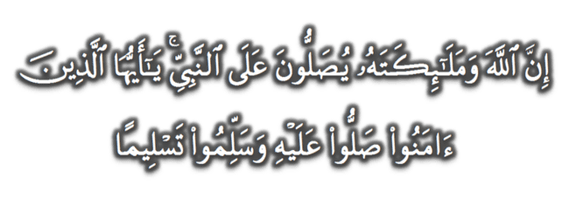
Seruan
Memperbanyakkan ucapan selawat dan salam kepada Rasulullah SAW
(Surah Al-Ahzab : Ayat 56)
“Sesungguhnya Allah Taala Dan Para MalaikatNya Sentiasa Berselawat Ke Atas Nabi (Muhammad).
Wahai Orang-orang Beriman! Berselawatlah Kamu
Ke Atasnya Serta Ucapkanlah Salam Sejahtera Dengan Penghormatan Ke Atasnya Dengan Sepenuhnya”.

Slide 38
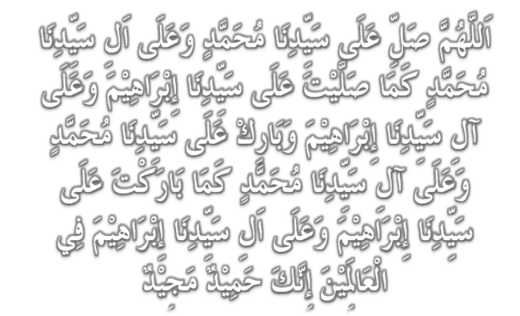
Selawat

Slide 39
DOA
اللّٰهُمَّ اغْفِرْ لِلْمُؤْمِنِيْنَ وَالْمُؤْمِنَاتِ، وَالمُسْلِمِيْنَ وَالْمُسْلِمَاتِ الأَحْيَاءِ مِنْهُمْ وَالأَمْوَات،
إِنَّكَ سَمِيْعٌ قَرِيْبٌ مُجِيْبُ الدَّعَوَات.
اللّٰهُمَّ ادْفَعْ عَنَّا الْبَلاءَ وَالْوَبَاءَ وَالْفَحْشَاءَ
مَا لا يَصْرِفُهُ غَيْرُكَ

Slide 40
DOA
اللّٰهُمَّ إِنَّا نَعُوذُ بِكَ مِنَ البَرَصِ وَالْجُنُونِ وَالْجُذَامِ وَمِن سَيِّئِ الأَسْقَامِ.
اللّٰهُمَّ اشْفِ مَرْضَانَا وَارْحَمْ مَّوْتَانَا، وَالْطُفْ بِنَا فِيمَا نَزَلَ بِنَا

Slide 41
Ya Allah…
Peliharakanlah
Kebawah Duli Yang Maha Mulia Raja Kami
Al-Wathiqu Billah Sultan Mizan Zainal Abidin Ibni Al-Marhum Sultan Mahmud
Al-Muktafi Billah Shah,
Limpahkanlah RahmatMu Untuk Baginda,
Juga Untuk Sultanah Nur Zahirah
Sultanah Terengganu
Dan Peliharakanlah Putera Puteri,
Ahli Keluarga, Keturunan dan Kerabat Baginda

Slide 42
Ya Allah…
Peliharakanlah Para Ulama’,
Semua Pembesar, Hakim-Hakim,
Pegawai Kerajaan dan Rakyat Jelata Baginda
Dari Kalangan Orang Islam dan
Mereka Yang Beriman Lelaki dan Perempuan
Di Dunia dan Akhirat Dengan Segala RahmatMu,
Wahai Allah Yang Maha Penyayang.
Ya Allah…
Peliharakanlah Juga Raja Muda Kami
Tengku Muhammad Ismail Ibni
Al-Wathiqu Billah Sultan Mizan Zainal Abidin

Slide 43
DOA
اللَّهُمَّ أَعِزَّ الإِسْلاَمَ وَالْمُسْلِمِيْنَ، وَأَذِلَّ الْمُعْتَدِيْنَ الظَّالِمِيْنَ، وَدَمِّرْ أَعْدَائَكَ أَعْدَاءَ الدِّيْنَ، وَانْصُرْنَا عَلَيْهِمْ يَا رَبَّ الْعَالَمِيْنَ
اللَّهُمَّ انْصُرْ إِخْوَانَنَا الْمُسْلِمِيْنَ وَالْمُجَاهِدِيْنَ فِيْ فَلَسْطِيْن وَفِيْ كُلِّ مَكَانٍ.

Slide 44
DOA …
Ya Allah,
Teguhkanlah Iman kami dalam menempuh segala mehnah dan ujianMu, Kekalkanlah keamanan, keselamatan dan kesejahteraan kepada negara kami Malaysia dan negeri kami Terengganu Darul Iman, Jadikan negeri kami ini negeri yang aman. Jauhi negeri kami daripada sebarang musibah, perpecahan dan huru hara.

Slide 45
DOA …
Ya Allah,
Cemerlangkanlah pendidikan anak-anak kami, Tambahkanlah ilmu yang bermanfaat kepada mereka, suburkanlah jiwa mereka dengan akhlak yang mulia dan terpuji, Jadikanlah anak-anak kami pemimpin dalam kalangan orang yang bertakwa.

Slide 46
DOA …
Ya Allah,
Anugerahkan pertolongan dan bantuanMu untuk saudara kami di Palestin. Berikanlah ketabahan dan kekuatan kepada mereka dalam menghadapi kekejaman rejim zionis. Peliharakanlah bumi Baitul Maqdis dan seluruh saudara kami di sana.
Amin Ya Rabbal alamin

Slide 47
DOA PENUTUP…
Kurniakanlah Kepada Kami Kebaikan Di Dunia Dan Kebaikan Di Akhirat Serta Hindarilah Kami Dari Seksaan Neraka

Slide 48
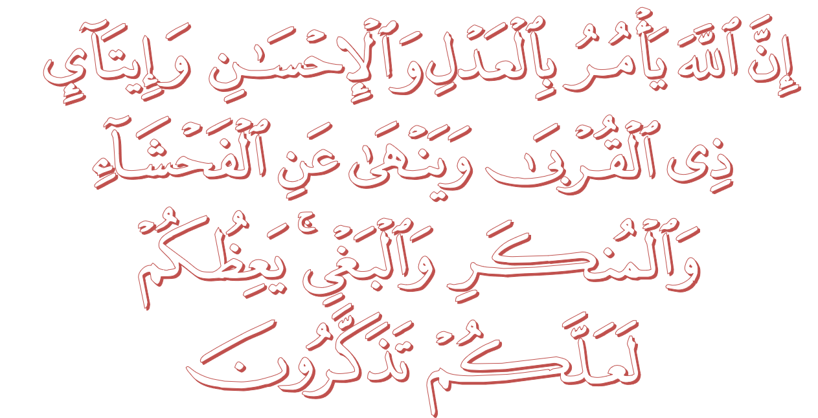
عِبَادَ اللهِ!

Slide 50
قُوْمُوْا إِلَى صَلاتِكُمْ،
يَرْحَمْكُمُ الله

